Slide 1

¡¡¡ Los médicos son cosa seria !!!!
Hacer click para avanzar

Slide 2
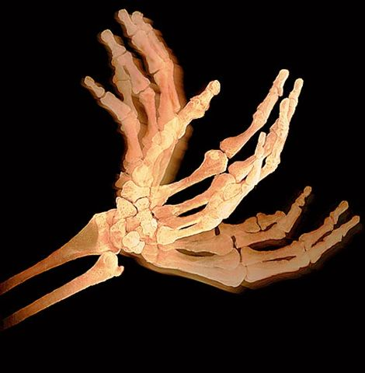
- Doctor ¿Cómo está mi corazón?
Podría estar mejor, pero no se desanime: durará tanto como Ud.
Mi médico es un matasanos, estuvo tratando
a mi esposa del hígado durante 20 años y al final murió del corazón.
- El mío es mejor: si te trata el hígado, seguro que te mueres del hígado.
- Dr. tengo los dientes muy amarillos, ¿qué me recomienda?
- Corbata marrón.
A ver señorita, desnúdese por completo.
Si su colega me revisó hace 5 minutos y me dijo que estoy fantástica.
- Precisamente, quiero comprobarlo...
Doctor, tengo SIDA. ¿Qué puede recetarme?.
3 kilos de ciruelas, 1 en la mañana, 1 a medio día y 1 por la noche.
Pero doctor, me voy a pasar el día cagando.
-Tal cual; pero así aprenderá para qué sirve el culo.

Slide 3
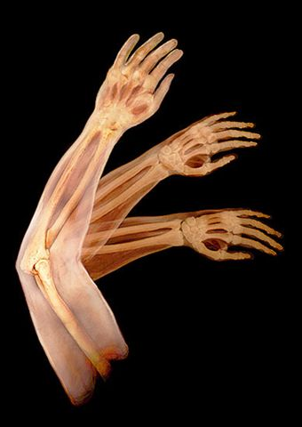
(ring, ring, ring).
– ¡¡Hola,hola!! ¿hablo con el Manicomio?.
- No señor, equivocado, aquí no tenemos teléfono.
El psiquiatra al paciente:
El tratamiento ha terminado; ahora ya no creerá usted que tiene enemigos imaginarios.
- Ya no, doctor; desde que estoy en sus manos, todos mis enemigos son reales.
- Doctor, tengo tendencias suicidas, ¿qué hago?
- Págueme por anticipado, por favor…
Doctor, cuando era soltera, tuve que abortar 6 veces y, ahora que estoy casada, no quedo embarazada.
- Evidentemente, usted no se reproduce en cautiverio.
El post operado al cirujano:
- Doctor, entiendo que se vista de blanco, pero ¿por qué tanta luz?
- Hijo mío, soy San Pedro...

Slide 4
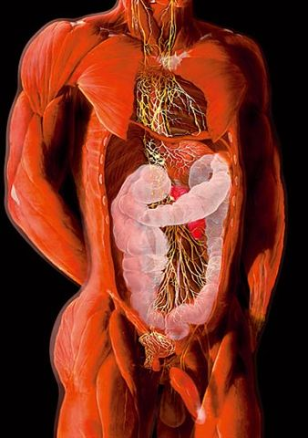
En una ciudad yanki muere un eminente cardiólogo y sus amigos y familiares deciden hacerle un grandioso y pomposo funeral. En medio de la iglesia y detrás del ataúd se encontraba un gigantesco corazón todo cubierto de flores. Terminado el servicio fúnebre, el corazón se abre en dos y el ataúd, al son de una hermosa música, se desliza suavemente dentro del corazón. Una vez adentro, las dos puertas se cierran y el ataúd desaparece de la vista de los presentes, encerrado para toda la eternidad en el hermoso corazón. En ese momento se oye la risa de uno de los amigos del difunto. Todo el mundo se da vuelta para mirarlo y el señor se disculpa diciendo:
- Lo siento, disculpen... estaba pensando en mi propio funeral, ...yo soy ginecólogo.

Slide 5
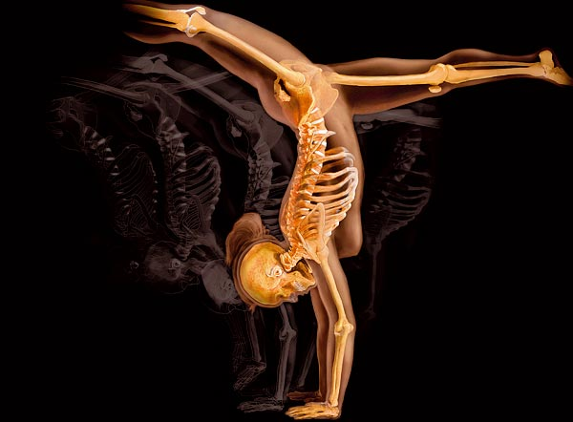
- Hospital, buen día...
- Buen día, quiero información sobre un paciente que está internado.
¿De que paciente se trata?
Se llama Pablo Ramírez y está en el cuarto 376.
– Un momento, lo voy a transferir a enfermería.
Buen día, soy la enfermera, ¿en que lo puedo ayudar?
Quisiera saber las
condiciones clínicas del paciente Pablo Ramírez del cuarto 376, por favor.
Un minuto que voy a localizar al médico de guardia.
Buen día, habla el doctor, ¿en que puedo ayudarlo?
- Vea doctor, quisiera que me informen sobre la salud de Pablo Ramírez del cuarto 376.
Espéreme un minuto que consulto la ficha del paciente.
Bueno, gracias.
Aquí está. Hoy se alimentó bien, la presión y el pulso están estables y responde bien a la medicación, le retiraremos el monitor cardiaco mañana, si continua bien, le darán el alta en dos o tres días más.
Muchas gracias doctor, no sabe que noticia maravillosa que me dio, que alegría.
Por su entusiasmo, Ud. debe ser algún pariente muy cercano.
- No, no... yo soy Pablo Ramírez y estoy llamando del cuarto 376, lo que pasa es que todo el mundo entra y sale del cuarto, hablan entre ustedes y a mi nadie me dice un carajo.

Slide 6
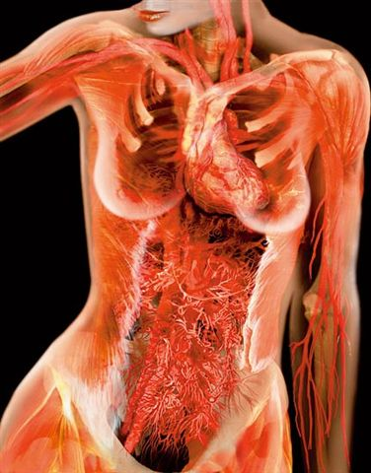
Llega un joven a una farmacia, donde le atiende una mujer de mediana edad:
"Señora, tengo un problema serio, sufro de erección permanente. ¿Qué me puede ofrecer?" La señora guarda silencio por un tiempo con los ojos muy abiertos y le dice:
- "Pues, tengo esta farmacia, un departamento en la playa y un auto"
Entra un señor corriendo a una farmacia
Rápido, deme algo para la diarrea. El farmacéutico nervioso, le da unas pastillas equivocadas y el urgido las toma y se va.
El farmacéutico se percata de su error y cuando 2 horas después llega el diarreico,
le dice:
Disculpe señor, pero en lugar de un antidiarreico, le di un tranquilizante,
¿cómo se siente?
Bañado en mierda... pero no me importa un carajo, me siento muy tranquilo.

Slide 7
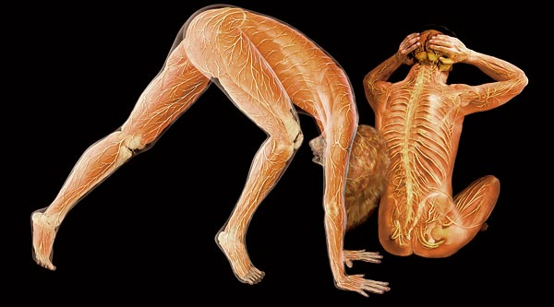
Durante una visita al psiquiátrico, alguien preguntó al Director qué criterio se usaba para definir si un paciente debería o no ser internado.
- "Bueno, llenamos una bañadera, luego le ofrecemos una cucharita, una taza y un balde al paciente y le pedimos que vacíe la bañadera"
- Ah, entiendo, dijo la visita. Una persona normal usaría el balde porque es más grande que la cucharita y la taza.
- No, dijo el Director. Una persona normal sacaría el tapón de la bañadera. ¿Quiere una habitación con o sin vista al jardín?.

Slide 8
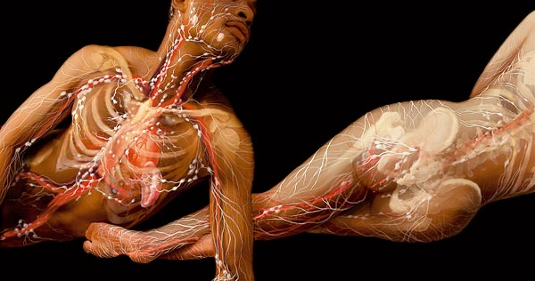
Usted debería haber venido a verme antes.
En realidad fui a ver a un curandero.
¿Y qué huevada le dijo?
- Que viniera a verlo a usted.
Doctor, ¿qué tengo?
- No lo sé, pero cualquier duda
la aclararemos en la autopsia.
El médico al paciente:
No encuentro la causa de sus dolores de estómago, pero pienso que se debe a la bebida.
- Bueno doc, volveré cuando usted esté sobrio.

Slide 9
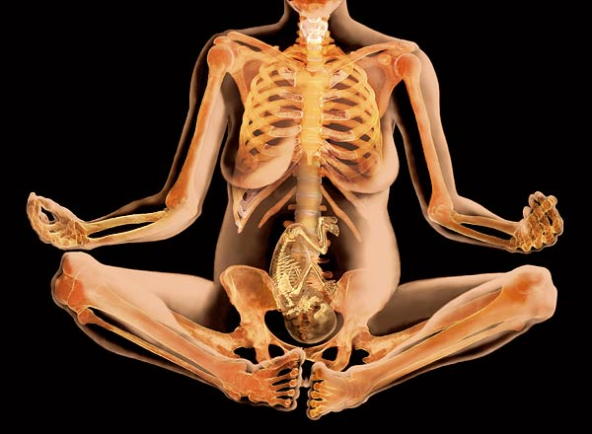
Yo no me fío de los cirujanos: son expertos en manejar cuchillos, se ponen máscaras para que no los reconozcan y usan guantes para no dejar huellas.
Doctor ¿qué puedo hacer para que durante las vacaciones mi mujer no quede embarazada?
- Llevársela con usted.
De acuerdo a los estudios realizados, le quedan 7 días de vida.
Doctor, ¿que puedo hacer?
- Vaya a vivir con su suegra y le resultará una eternidad …
- Fui al médico y me ha
quitado el whisky, el tabaco y las drogas. - Pero, ¿vienes del médico o de la aduana?

Slide 10
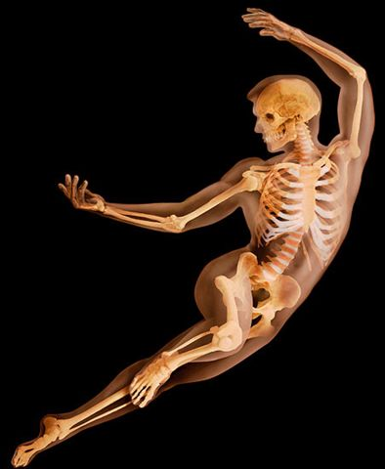
Un tipo va al Psiquiatra.
Lo mío es serio, doctor: últimamente cuando me acuesto, me tapo, y antes de apagar la luz, se me aparece delante de mi, parado sobre la frazada, en mi pecho, un enanito verde, me mira fijo y me pregunta:
¿Measte? y yo ahí nomás... me meo en la cama.
Sin dudas debe haber una fijación en su niñez cuando le enseñaron a controlar sus esfínteres. Pasan varias sesiones y el psiquiatra vuelve a preguntarle al tipo como andaba.
- Igual, me acuesto, aparece el enanito verde, me mira fijo y me pregunta - ¿Measte? y yo no puedo dejar de mearme en la cama. Entonces el doctor le dice:
Humm... vamos a cambiar a una terapia más directa. Esta noche cuando se acueste y se le aparezca el enanito, mírelo también fijamente a los ojos y con voz firme y convencida respóndale:
¡Si, meé carajo!... Venga mañana y me cuenta. Al otro día viene el tipo y el Psiquiatra le pregunta:
¿Y, cómo le fue?
Dr, un desastre
¿Hizo lo que le dije?
Sí. Me acosté, me tapé y apareció el enanito verde y me preguntó:
¿Measte? lo miré fijamente y con valentía le dije:
Sí, he meado carajo. Y el enanito me miró fijo y me preguntó ¿Cagaste?

Slide 11
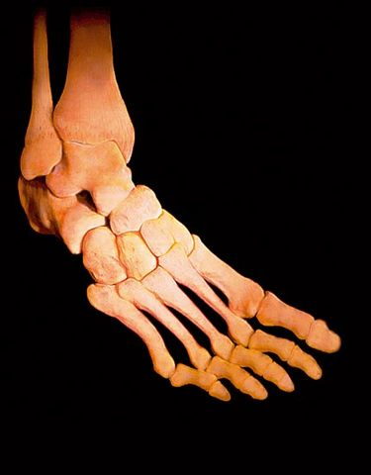
Doctor, tengo un problema tremendo.
Estoy perdiendo la memoria.
- ¿Cuánto tiempo hace?
- ¿Cuánto tiempo hace de que?
"El día que nosotros
gobernemos, todos temblarán!"
Los epilépticos…
- "Vayamos al grano"
El dermatólogo
¿Ud. cree que viviré 40 años más?
- Depende. ¿Ud. parrandea con sus amigos?
No, doctor.
- ¿Bebe?
- No, doctor.
¿Fuma?
- No, Doctor.
- ¿Hace el amor seguido con su pareja?
- No, Doctor.
¿Sale con otras mujeres?
- No Doctor.
¿Y para qué mierda quiere vivir 40 años más?
- "No a la donación de órganos!"
- Yamaha.
Doctor ¿Ud. piensa que después de esta operación
voy a volver a caminar?
Seguro... porque va a tener que vender el auto para poder pagar la factura de la Clínica.
“EN LA VIDA TODO ES UN CONSTANTE MOVIMIENTO" - PARKINSON
"NO HAY NADA TAN IMPORTANTE QUE NO PODAMOS OLVIDARLO" - ALZHEIMER

Slide 12



Accede a la sección que desees desde aquí:
Propia Creación
De la Red
Dedicatorias | Fechas Especiales | Graciosos
Historia y Arte | Lugares | Musicales
Naturaleza y Ciencias | Política | Reflexión
Religiosos | Románticos | Salud
Dedicatorias | Fechas Especiales | Graciosos
Historia y Arte | Lugares | Musicales
Naturaleza y Ciencias | Política | Reflexión
Religiosos | Románticos | Salud
Si deseas recibir pps periódicamente en tu correo electrónico subscríbete aquí:

